Slide 1
Thực
hành
đọc
hiểu
TẤM LÒNG NGƯỜI MẸ
TẤM LÒNG NGƯỜI MẸ
Trích Những người cùng khổ
V. Huy-gô

Slide 2
Nội dung
01
KHỞI ĐỘNG
02
HÌNH THÀNH KIẾN THỨC
03
LUYỆN TẬP
04
VẬN DỤNG

Slide 3
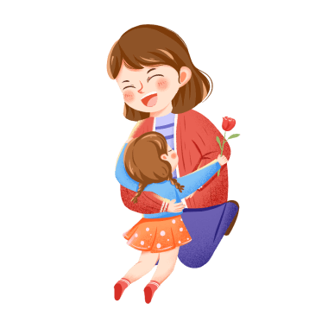
https://www.ypppt.com/
PART
01
KHỞI ĐỘNG

Slide 4
Người mẹ trong câu chuyện trong video đã có hành động gì? Qua đó, em cảm nhận được điều gì ở người mẹ?
QUAN SÁT VIDEO
- Người mẹ đã chấp nhận không được lên thiên đàng để cứu con gái mình.
- Hành động đó cho thấy tình yêu thương con vô bờ của người mẹ. Người mẹ sẵn sàng hi sinh tất cả, nhận hết thiệt thòi về mình vì con.

Slide 5
PART
02
HÌNH THÀNH KIẾN THỨC

Slide 6
I. ĐỌC - TÌM HIỂU CHUNG
- Nêu những hiểu biết về tác giả Vích-to Huy-gô và tiểu thuyết Những người khốn khổ.

Slide 7
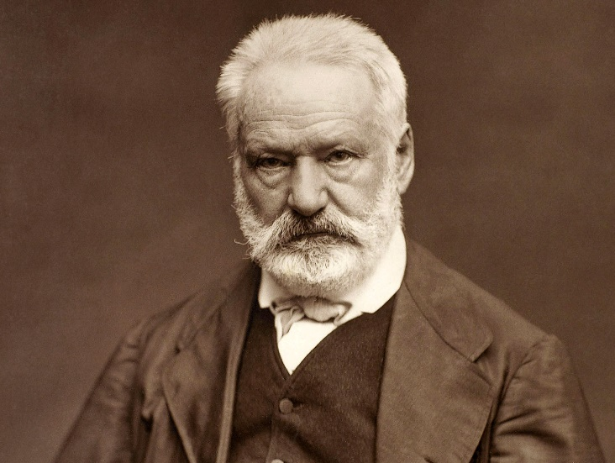
I. ĐỌC - TÌM HIỂU CHUNG
1. Tác giả Vích-to Huy-gô (1802-1885)
a. Cuộc đời và con người
- Ông sống trong một thời đại nước Pháp đầy bão tố rối ren về chính trị, mâu thuẫn chất chồng.
- Gia đình của ông vô cùng phức tạp và mâu thuẫn lẫn nhau.

Slide 8
I. ĐỌC - TÌM HIỂU CHUNG
1. Tác giả Vích-to Huy-gô (1802-1885)
a.Cuộc đời và con người
- Là một nhà cách mạng có tư tưởng tiến bộ và lỗi lạc.
- Con người ông mang một niềm khát khao tự do và trái tim tràn đầy yêu thương.

Slide 9
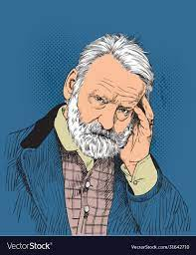
I. ĐỌC - TÌM HIỂU CHUNG
1. Tác giả Vích-to Huy-gô (1802-1885)
b. Sự nghiệp
- Là nhà văn lãng mạn lớn nhất của văn học Pháp thế kỉ XIX.
- Là nhà thơ, nhà tiểu thuyết, nhà viết kịch.
- Phong cách sáng tác hướng ngòi bút vào những người khốn khổ.

Slide 10
Một số tác phẩm tiêu biểu của nhà văn

Slide 11
2. Tiểu thuyết Những người khốn khổ
a. Hoàn cảnh sáng tác
- Ngay từ 1829,V.Huy-gô đã có ý định viết một cuốn tiểu thuyết về người tù khổ sai. Sau năm 1830, Huy-gô đặc biệt chú ý đến các vấn đề xã hội (phong trào đấu tranh của nhân dân lao động, những bất công xã hội, sự sa đọa của con người). Huy-gô bắt tay vào việc sưu tầm tài liệu và bắt đầu viết bộ tiểu thuyết này vào năm 1840, ban đầu gọi là “Những cảnh cùng khổ” và hoàn thành vào năm 1861.
- Được xuất bản năm 1862.

Slide 13
2. Tiểu thuyết Những người khốn khổ
b. Tóm tắt tác phẩm
Gồm 5 phần (SGK)

Slide 14
2. Tiểu thuyết Những người khốn khổ
c. Giá trị tác phẩm
- Giá trị hiện thực.
- Giá trị nhân đạo.

Slide 15
3. Đoạn trích “Tấm lòng người mẹ”
Hoàn thành PHT 01
PHT số 01: Tìm hiểu chung về đoạn trích Tấm lòng người mẹ
a. Vị trí
b. Sự kiện chính
c. Ngôi kể
d. Bố cục
e. Khái quát nội dung chính

Slide 16
3. Đoạn trích “Tấm lòng người mẹ”
a. Vị trí đoạn trích
Đoạn trích nằm ở phần thứ nhất của tiểu thuyết "Những người khốn khổ".
b. Sự kiện chính và tóm tắt
c. Ngôi kể
Ngôi thứ 3 – người kể chuyện toàn tri.

Slide 17
3. Đoạn trích “Tấm lòng người mẹ”
d. Bố cục
Phần 1: Hoàn cảnh sống của Phăng-tin
Phần 2: Phăng-tin bán tóc để mua váy cho con gái
Phần 3: Phăng-tin bán răng để có tiền gửi về cho vợ chồng Tê-nác-đi-ê vì bị lừa rằng con gái bị bệnh nặng.
Phần 4:
Cuộc sống của Phăng-tin sau khi bán tóc, bán răng

Slide 18
3. Đoạn trích “Tấm lòng người mẹ”
e. Khái quát nội dung chính
Đoạn trích cho thấy thân phận đáng thương, bất hạnh của Phăng-tin, đồng thời cho thấy tấm lòng người mẹ bao la, hi sinh bản thân mình vì con.

Slide 19
II. KHÁM PHÁ VĂN BẢN
1. Tình huống truyện và không gian, thời gian của truyện
Nhiệm vụ:
Hoàn thành PHT số 02
PHT số 02: Tìm hiểu tình huống truyện; không gian, thời gian
1. Xác định và phân tích tình huống truyện. 2. Tìm các chi tiết về không gian, thời gian trong văn bản. Từ đó, nhận xét về không gian, thời gian. 3. Nêu ý nghĩa của tình huống truyện và các chi tiết về không gian, thời gian.

Slide 20
1. Tình huống truyện và không gian, thời gian của truyện
1. 1 Tình huống truyện
- Đoạn trích kể về Phăng-tin, một cô thợ nghèo rời vào hoàn cảnh khốn cùng.

Slide 21
1. Tình huống truyện và không gian, thời gian của truyện
1. 1 Tình huống truyện
- Vợ chồng Tê-nác-đi-ê liên tục giày vò.

Slide 22
1. Tình huống truyện và không gian, thời gian của truyện
1. 1 Tình huống truyện
- Nghệ thuật đối lập
Lòng tham, sự độc ác của vợ chồng Tê-nác-đi-ê (thúc ép, lừa dối Phăng-tin)
Hoàn cảnh khốn khổ của Phăng tin; tình yêu con của người mẹ

Slide 23
1.2. Không gian và thời gian của truyện
*Thời gian:
Mùa đông lạnh lẽo; lúc nào cũng như hoàng hôn; ban tối; trời chưa sáng

Slide 24
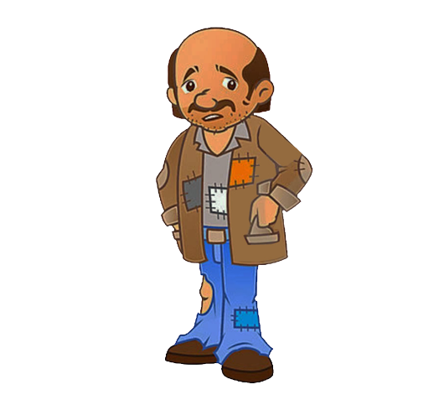
1.2. Không gian và thời gian của truyện
Không gian
+ Một căn gác xép sát mái nhà, chỉ cài bằng một cái then con.
+ Quanh căn gác xép của nàng là những sự vật/ đồ vật tàn.
+ Không gian u tối, thiếu ánh sáng.
+ Khi Phăng-tin ở cũng là nơi toàn những thợ thuyền - những người nghèo.

Slide 25
* Ý nghĩa:
- Tình huống truyện tăng dần kịch tính giúp lột tả được tâm trạng đau khổ, bị dồn đến bước đường cùng của người mẹ, từ đó càng làm nổi bật tấm lòng của người mẹ đáng thương dành cho đứa con tội nghiệp.
- Không gian và thời gian trong truyện được xây dựng đều có dụng ý như tô đậm thêm cuộc đời tối tăm, bế tắc, tương lai mờ mịt của Phăng-tin.

Slide 26
II. KHÁM PHÁ VĂN BẢN
2. Tấm lòng người mẹ
Nhiệm vụ:
- Cá nhân: Trong đoạn trích, Phăng-tin rơi vào hoàn cảnh nào?
- Thảo luận theo nhóm:
Hoàn thành PHT số 03

Slide 27
Phiếu học tập số 03
PHT số 03: Tìm hiểu tấm lòng người mẹ
Đòi hỏi của vợ chồng Tê-nác-đi-ê | Diễn biến tâm trạng và hành động của Phăng-tin
Lần 1:………
Lần 2:………
Lần 3:………

Slide 28
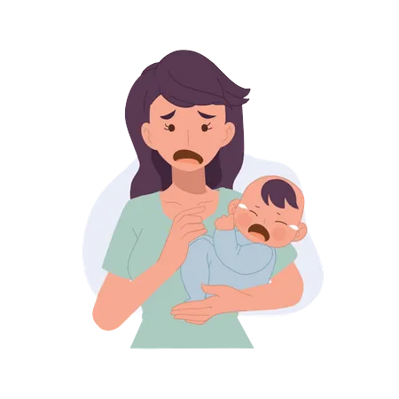
2. Tấm lòng người mẹ
2.1. Hoàn cảnh sống của Phăng-tin
+ Gửi con
Hoàn cảnh khốn khổ, nghiệt ngã
+ Mất việc, bị đòi nợ.
+ Bị đánh lừa và đòi hỏi vô lí.

Slide 29
2.2 Tấm lòng thương con của người mẹ
Đòi hỏi của vợ chồng Tê-nác-đi-ê | Diễn biến tâm trạng và hành động của Phăng-tin
Lần 1:
- Khi nhận được thư: cả ngày cầm lá thư trong tay đến nhàu nát.
- Quyết định bán đi mái tóc vàng óng ả, đổi lấy 10 phơ-răng
- Sau đó, Phăng-tin mua 1 cái váy len gửi cho vợ chồng Tê-nác-đi-ê
- Khi bán tóc, mua được váy cho con, dù cái đầu trụi tóc, chị vẫn tự an ủi bản thân: “Con ta không rét nữa. Ta đã lấy tóc ta dệt cho con mặc rồi”
=> Phăng-tin chấp nhận xấu xí vì con.
Chúng bắt Phăng-tin gửi về 10 phơ-răng, lừa rằng để mua váy len cho Cô-dét

Slide 30
Đòi hỏi của vợ chồng Tê-nác-đi-ê | Diễn biến tâm trạng và hành động của Phăng-tin
Lần 2:
- Khi nhận được thư:
+ Phăng-tin cười như điên: “… Đào đâu ra? Họ thật ngớ ngẩn, những người nhà quê ấy họ thật ngớ ngẩn”.
+ Ghé cửa sổ đọc lại bức thư
+ Hỏi rõ về căn bệnh sốt phát ban
+ Đọc lại bức thư lần nữa, quyết định ra ngoài phố bán đi 2 chiếc răng cửa để đổi lấy hai đồng tiền vàng gửi tiền về mong chữa bệnh cho con.
- Sau khi bán răng: Chỉ qua một đêm mà Phăng-tin già đi đến 10 tuổi; Phăng-tin chịu đựng nỗi đau thể xác vì con (mặt tái nhợt, lạnh lẽo, ghê rơn; nụ cười rớm máu, một ít nước dãi đỏ dính ở 2 mép và miệng chị có một lỗ hổng đen…)
Chúng đòi Phăng-tin 40 phơ-răng, lừa rằng để mua thuốc chữa chạy bệnh sốt ban cho Cô-dét

Slide 31
Đòi hỏi của vợ chồng Tê-nác-đi-ê | Diễn biến tâm trạng và hành động của Phăng-tin
Lần 3:
- Từ sau khi bán tóc, bán răng, Phăng-tin không còn biết xấu hổ, sống buông thả, không thiết làm dáng nữa (đội những cái mũ bẩn, mặc quần áo rách nát, gót bít tất thủng, …);
- Đêm nào nàng cũng nghĩ ngợi và khóc, bị bệnh tật giày vò nhưng nàng vẫn khâu 17 tiếng một ngày để đổi lấy 9 xu tiền công.
- Nghĩ mình như con vật bị người ta săn bắt và đương hoá nên hung tợn vì bị đuổi cùng đường.
- Giữa lúc cùng đường, lại bị vợ chồng Tê-nác-đi-ê đòi một khoản tiền quá lớn 100 phơ-răng, nàng đã quyết định “bán nốt vậy” - nàng bán dâm, đi làm gái điếm.
Chúng bắt Phăng-tin phải gửi về cho chúng 100 phơ-răng nếu không chúng sẽ tống cổ Cô-dét ra cửa giữa trời đông lạnh giá

Slide 32
2.2 Tấm lòng thương con của người mẹ
Nhận xét
Nghệ thuật
+ Xây dựng tình huống truyện độc đáo, éo le
+ Thủ pháp đối lập, tương phản ngày càng tăng tiến
+ Nghệ thuật xây dựng nhân vật qua lời nói, hành động, cử chỉ, đặc biệt là nội tâm tinh tế.
+ Ngôn ngữ đối thoại, độc thoại nội tâm sinh động.

Slide 33
2.2 Tấm lòng thương con của người mẹ
Nhận xét
Hình tượng nhân vật
Tình mẫu tử thiêng liêng, cao đẹp và đáng trân trọng.
+ Bất chấp mọi công việc, làm
mọi thứ để có tiền gửi về nuôi con.
+ Mặc dù bế tắc, cùng quẫn nhưng nàng vẫn chỉ luôn nghĩ về đứa con của mình.

Slide 34
II. KHÁM PHÁ VĂN BẢN
3. Quan điểm, tư tưởng của tác giả
Nhiệm vụ:
? Đoạn trích thể hiện quan điểm, tư tưởng nào của tác giả? Hãy lí giải cụ thể.

Slide 35
3. Quan điểm, tư tưởng của tác giả
01
- Đoạn trích thể hiện thể hiện tấm lòng đồng cảm, xót thương của của tác giả đối với những số phận khốn khổ, bất hạnh trong xã hội.
02
- Nhà văn gián tiếp lên án, tố cáo, phê phán xã hội Pháp nói chung và ở Paris nghèo khổ nói riêng vào nửa đầu thế kỷ 19 đầy rẫy những bất công, ngang trái, vô cảm đẩy con người đến bước đường cùng phải bán cả hinh hài lẫn nhân phẩm.

Slide 36
3. Quan điểm, tư tưởng của tác giả
03
- Ngợi ca những phẩm chất tốt đẹp trong tâm hồn những người lao động nghèo.
04
- Thể hiện ước mơ của nhà văn về cuộc sống với bao tình yêu thương giữa người với người.

Slide 37
III. TỔNG KẾT
? Nhận xét những nét đặc sắc về nghệ thuật và nội dung của đoạn trích.

Slide 38
1. Đặc sắc nghệ thuật
Xây dựng tình huống truyện độc đáo
Nghệ thuật kể chuyện hấp dẫn, kịch tính.
Nghệ thuật xây dựng nhân vật: tính cách, phẩm chất nhân vật được bộc lộ qua những tình huống, được thể hiện chủ yếu qua lời nói, hành động.
Ngôn ngữ truyện sinh động, đan xen đối thoại và độc thoại nội tâm.
01
02
03
04

Slide 39
2. Giá trị nội dung
Giá trị hiện thực
Số phận đáng thương, cùng quẫn của người lao động nghèo trong xã hội Pháp lúc bấy giờ.
Bộ mặt tàn bạo của xã hội tư sản Pháp đã đẩy người lao động vào bước đường cùng.
.
- Tấm lòng đồng cảm, xót thương của nhà văn dành cho những người nghèo khổ, bất hạnh, những người dưới đáy xã hội, bị xã hội đồng tiền đẩy tới đường cùng.
- Ngợi ca vẻ đẹp tâm hồn đáng quý của họ: dù có bị xã hội vùi dập thì họ vẫn giữ được tình mẫu tử thiêng liêng, sẵn sàng hi sinh tất cả vì con.

Slide 40
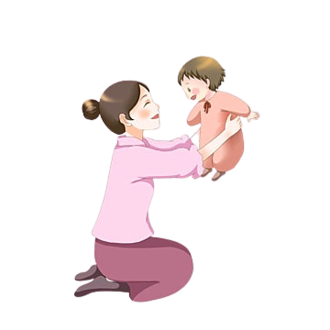
2. Giá trị nội dung
Giá trị nhân đạo
Tấm lòng đồng cảm, xót thương của nhà văn dành cho những người nghèo khổ, bất hạnh, những người dưới đáy xã hội, bị xã hội đồng tiền đẩy tới đường cùng.
Ngợi ca vẻ đẹp tâm hồn đáng quý của họ: dù có bị xã hội vùi dập thì họ vẫn giữ được tình mẫu tử thiêng liêng, sẵn sàng hi sinh tất cả vì con.

Slide 41
PART
03
LUYỆN TẬP

Slide 42
NHỔ CÀ RỐT

Slide 43
Con có dám thử không?
Được chứ. Nhưng để ta xem con ở trường có học hành đàng hoàng không thì ta mới cho
Bác ơi ! Cháu đói lắm bác cho cháu củ cà rốt được không ạ ?
Dạ. Con đồng ý
Giờ ta sẽ cho con tự nhổ cà rốt

Slide 44
Câu 1. Đoạn trích “Tấm lòng người mẹ” được trích từ tác phẩm nào?
A. Nhà thờ Đức Bà Pa-ri (1831).
B. Những người khốn khổ (1862).
C. Tia sáng và bóng tối (1840)
D. Chín mươi ba (1874).
A B C D

Slide 45
Câu 2. Tác phẩm “Những người khốn khổ” thuộc thể loại nào?
A . Tiểu thuyết
B . Truyện ngắn
C . Truyện vừa
D . Kịch
A B C D

Slide 46
Câu 3. Chi tiết nào không có trong đoạn trích?
A. Phăng-tin bán tóc
B. Phăng-tin bán răng
C. Phăng-tin bán thân
D. Phăng-tin đến nhờ vợ chồng Tê-nác-đi-ê nuôi hộ con gái là Cô-dét
A B C D

Slide 47
Câu 4. Vì sao Phăng-tin quyết định bán răng?
A. Để có 10 phơ-răng mua váy len cho con
B. Để có 2 đồng tiền vàng tiêu xài
C. Để mong có tiền gửi về chữa bệnh cho con
D. Đề có 100 đồng phơ-răng gửi về cho vợ chồng Tê-nác-đi-ê
A B C D

Slide 48
Câu 5. Đâu không phải lí do khiến Phăng-tin trở thành gái điếm?
A. Vì để trả thù ông Ma-đơ-len
B. Vì để có tiền đưa cho vợ chồng Tê-nác-đi-ê mong chúng tiếp tục nuôi Cô-dét
C. Vì để có tiền trả cho các chủ nợ
D. Vì Phăng-tin chán đời nên chọn lối sống buông thả
A B C D

Slide 49
Câu 6.Qua đoạn trích “Tấm lòng người mẹ”, em hiểu gì về Phăng-tin?
A. Người đàn bà quyền lực.
B. Người đại diện chính nghĩa.
C. Người mẹ đáng thương, giàu tình yêu thương con
D. Người che chở, bảo vệ những người yếu đuối.
A B C D

Slide 50
Câu 7. Ý nào không đúng: Qua đoạn trích “Tấm lòng người mẹ”, em hiểu gì về tấm lòng nhà văn?
A. Tấm lòng đồng cảm, xót thương của nhà văn dành cho những người nghèo khổ, bất hạnh.
B. Ngợi ca vẻ đẹp tâm hồn đáng quý của những người dân lao động.
C. Gián tiếp lên án tố cáo, phê phán xã hội Pháp nói chung và ở Paris nghèo khổ nói riêng vào nửa đầu thế kỷ 19.
D. Xây dựng thành công hình tượng người dân lao động nghèo khổ, bất hạnh, bị đẩy đến đường cùng.
A B C D

Slide 51
https://www.ypppt.com/
PART
04
VẬN DỤNG

Slide 52
NHIỆM VỤ
Yêu cầu: So sánh nhân vật Chí Phèo (trong Chí Phèo) của Nam Cao và nhân vật Phăng-tin (trong Những người khốn khổ) của Huy-gô để thấy sự giống nhau và khác nhau của hai nhân vật này.

Slide 53
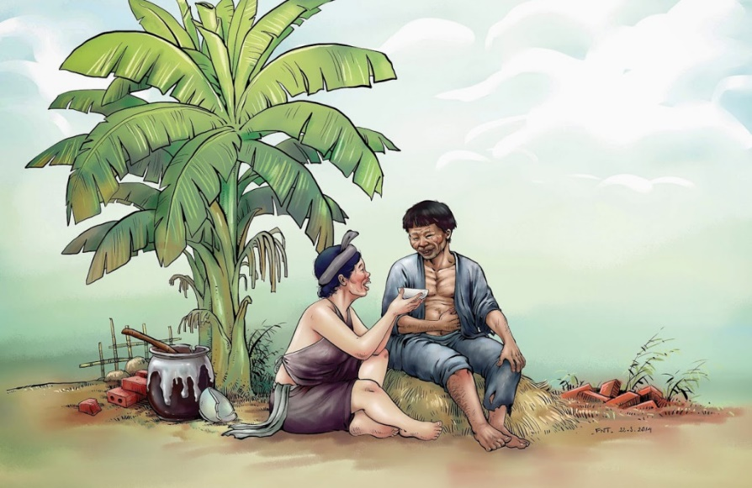
Giống nhau
- Chung thân phận: Họ đều xuất thân vốn là những người dân lao động nghèo, hiền lành.
- Chung số phận bất hạnh: bị xã hội đương thời đẩy vào đường cùng.
- Cả hai đều có những phẩm chất tốt đẹp trong tâm hồn.

Slide 54
Khác nhau
- Chí Phèo đã chấp nhận bán linh hồn cho quỷ dữ vì mấy đồng bạc uống rượu, đánh mất đi không chỉ “hình người” mà còn đánh mất cả “hồn người”. Chí đã bị tha hoá bởi xã hội thực dân nửa phong kiến tàn bạo, Chí Phèo sống không có mục đích, triền miên trong những cơn say dài., trở thành kẻ thù của dân làng Vũ Đại.

Slide 55
Khác nhau
- Phăng-tin dù cho có rơi vào hoàn cảnh cùng quẫn, phải bán mình nhưng chị vẫn giữ được “hồn người” – tình yêu thương con, đức hi sinh cao cả. Mọi hành động, việc làm của chị đều hướng tới mục tiêu duy nhất là để con gái được tiếp tục sống. Động lực sống duy nhất của Phăng-tin là đứa con.

